Slide 1
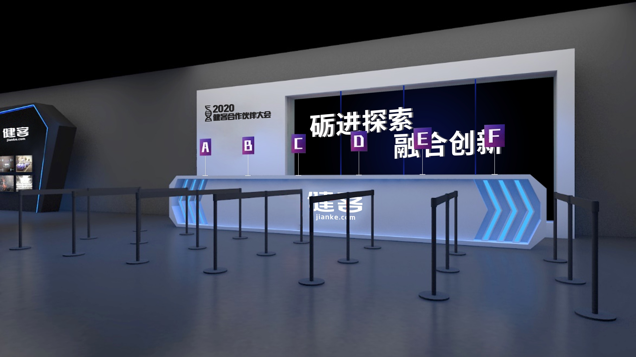
foyer效果图_签到区
序厅安排

Slide 2
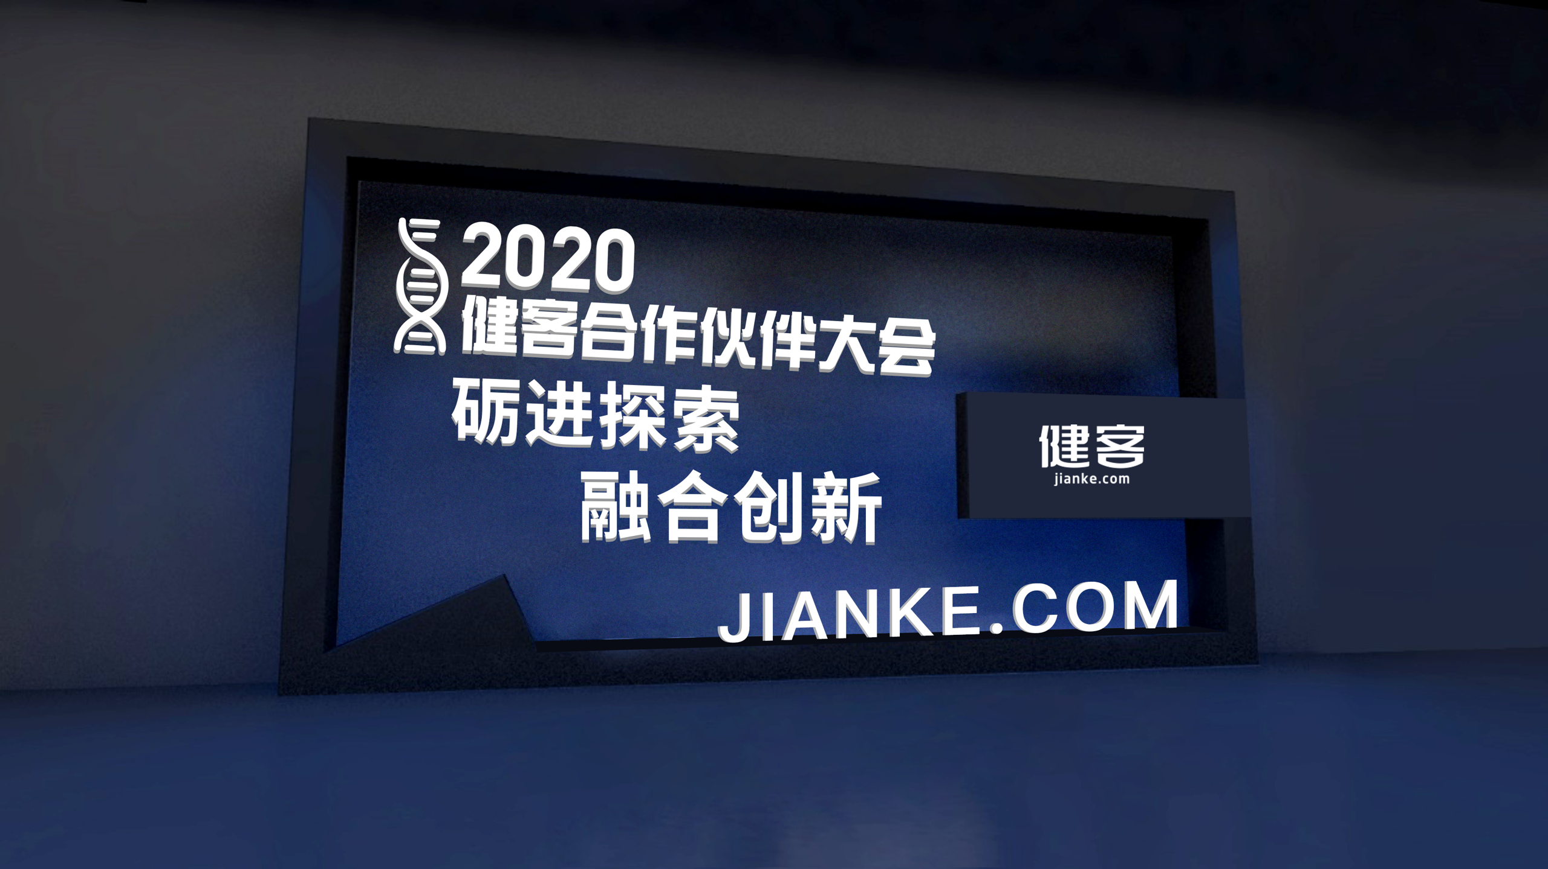
foyer效果图_拍照区
序厅安排
Notes:
欢迎背板

Slide 3

foyer效果图_拍照区
序厅安排
Notes:
礼品区、

Slide 4
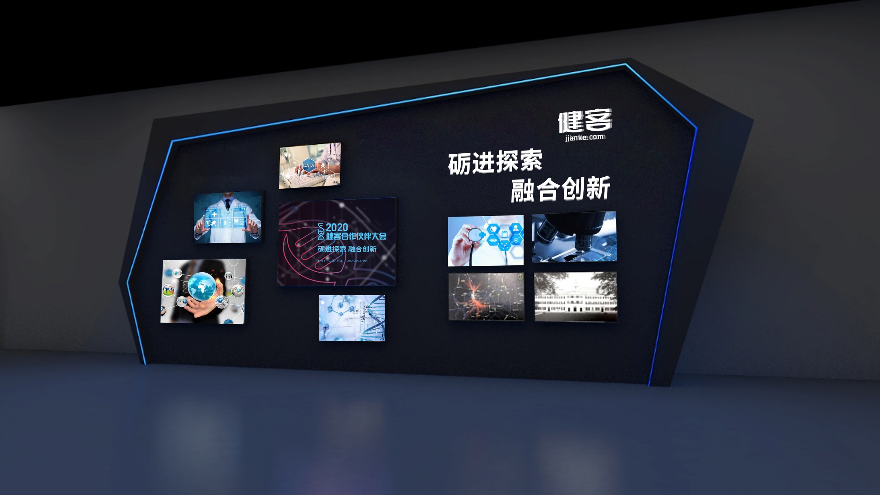
foyer效果图_企业宣传区
序厅安排
Notes:
人工智能展示区、

Slide 5
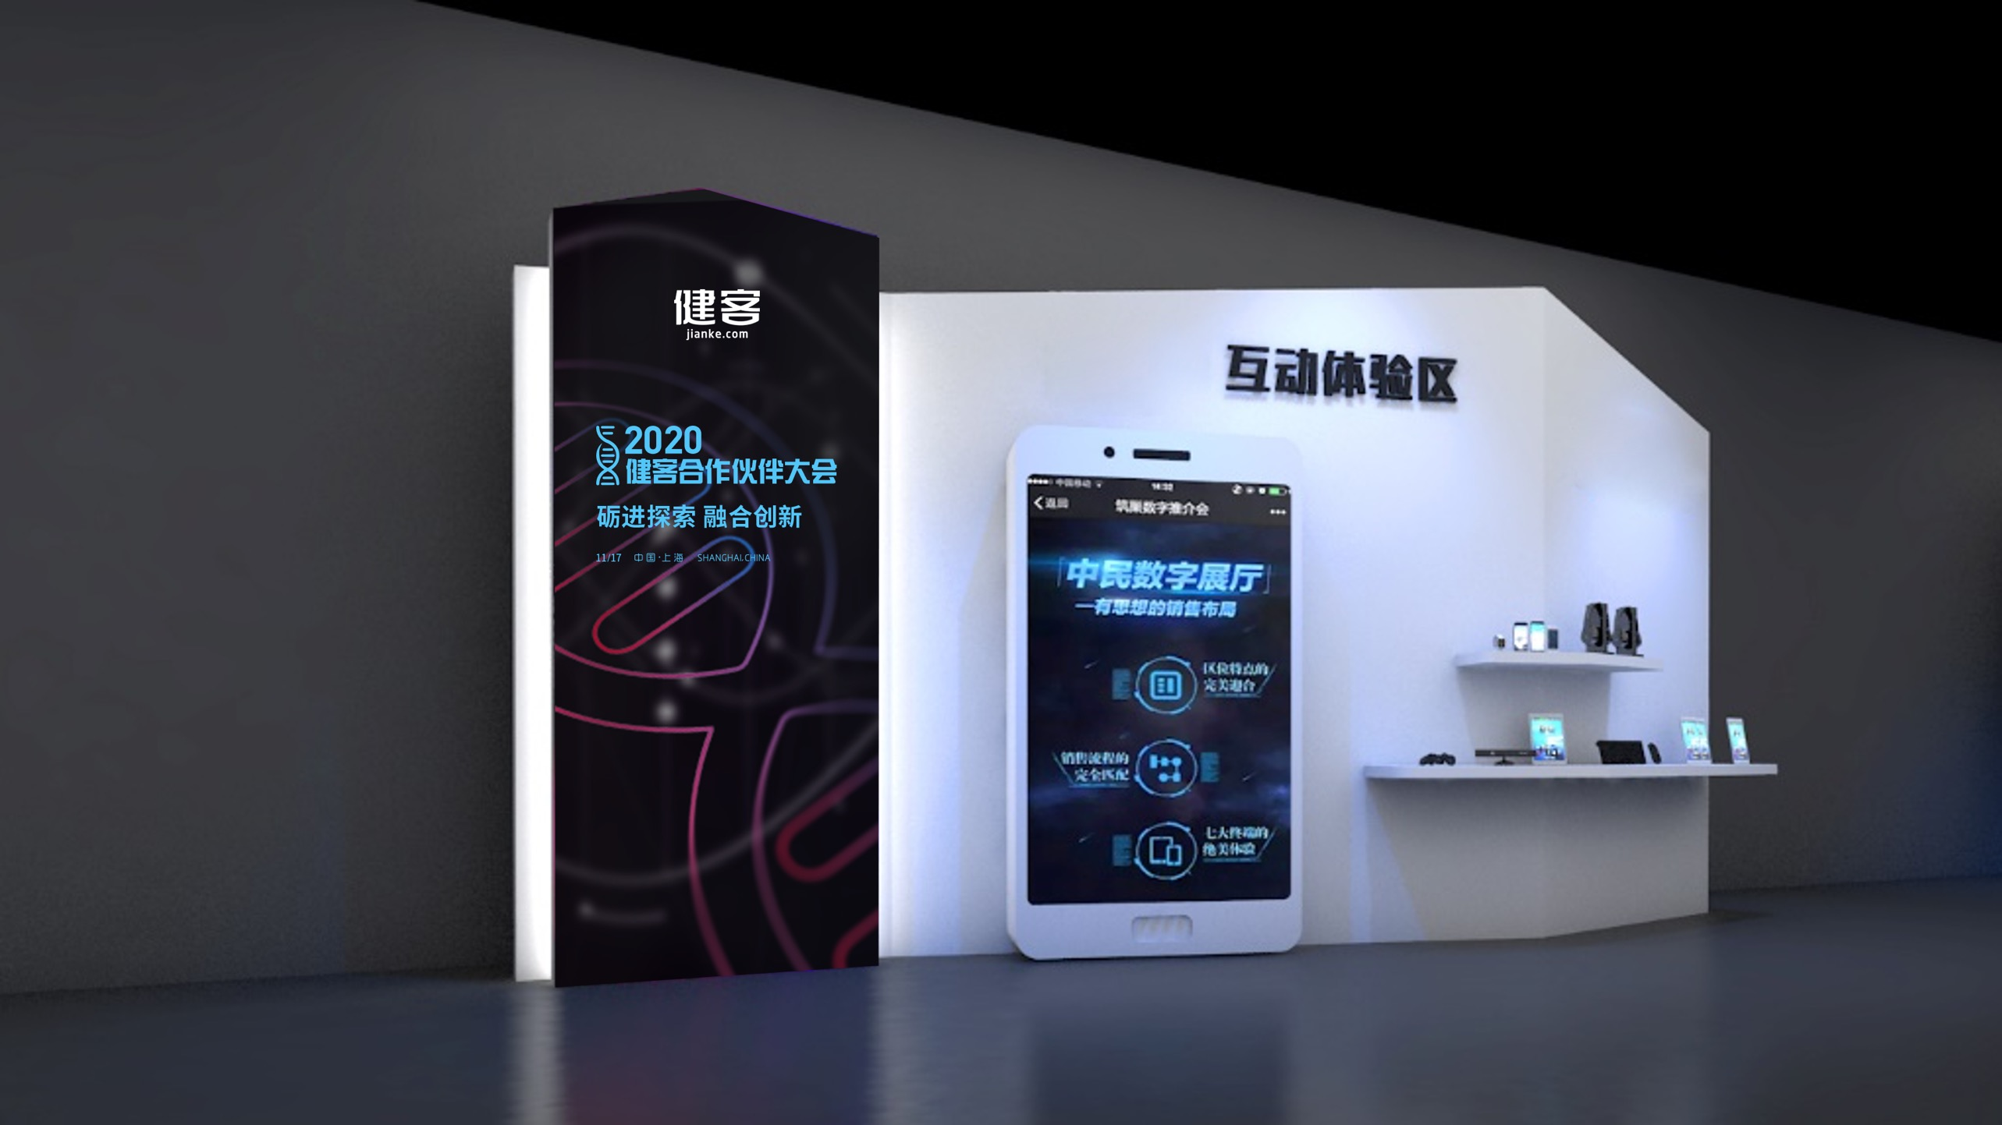

foyer效果图_互动体验区
序厅安排
Notes:
feed流互动体验区

Slide 6
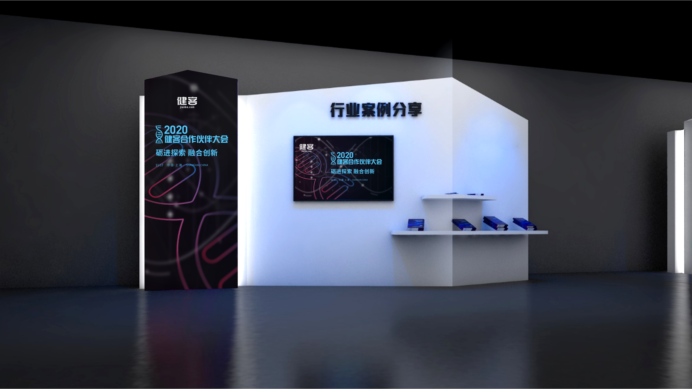
foyer效果图_行业分享区
序厅安排
Notes:
案例展示区、

Slide 7
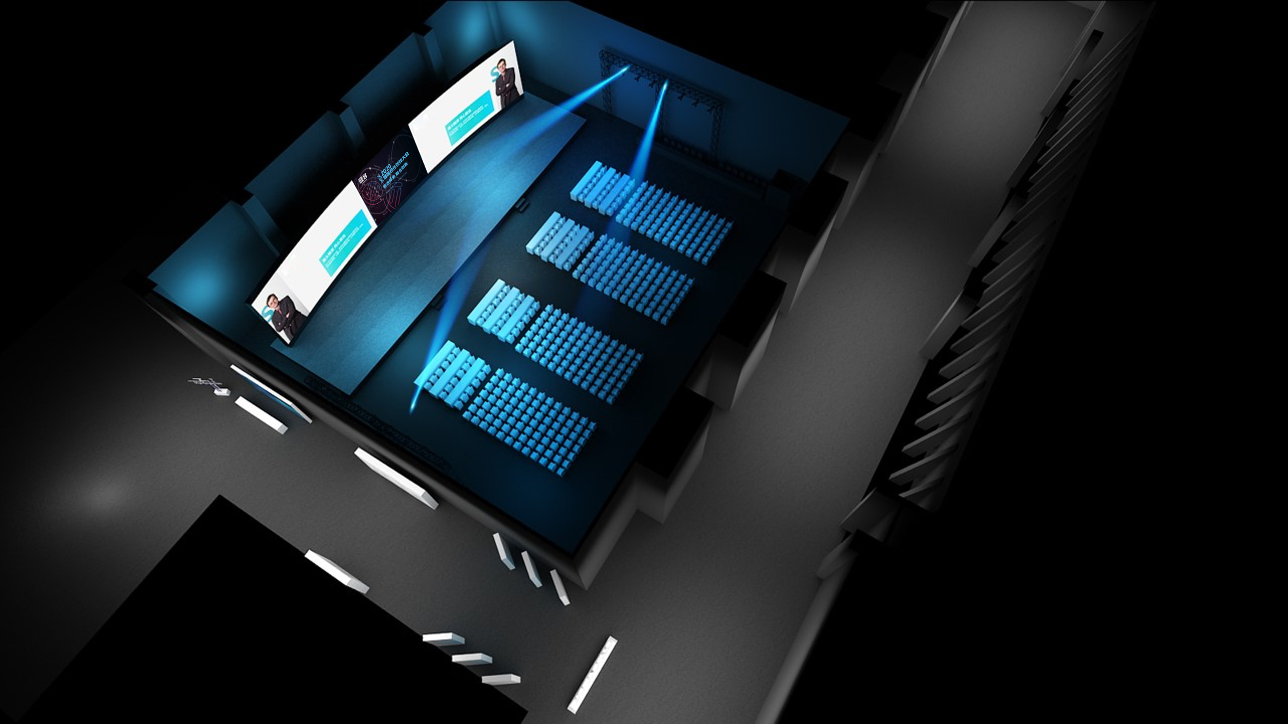
场内效果图
Option 2

